Slide 1
Ilgtspējīga Latvijas autoparka nodokļu politika
Ingus Rūtiņš
16.06.2015, Rīga

Slide 2
Kas ir ilgtspējīga autoparka politika
Vīzija
Autoparka politikai ir jāparedz īstermiņa un ilgtermiņa valsts atbalsta, nodokļu, ēnu ekonomikas mazināšanas, PR, banku finansējuma instrumentu izmantošanu, lai vidējā un ilgtermiņā motivētu mainīt sabiedrības patēriņa uzvedību, lēmumu pieņemšanas argumentāciju, attieksmi pret vidi

Slide 3
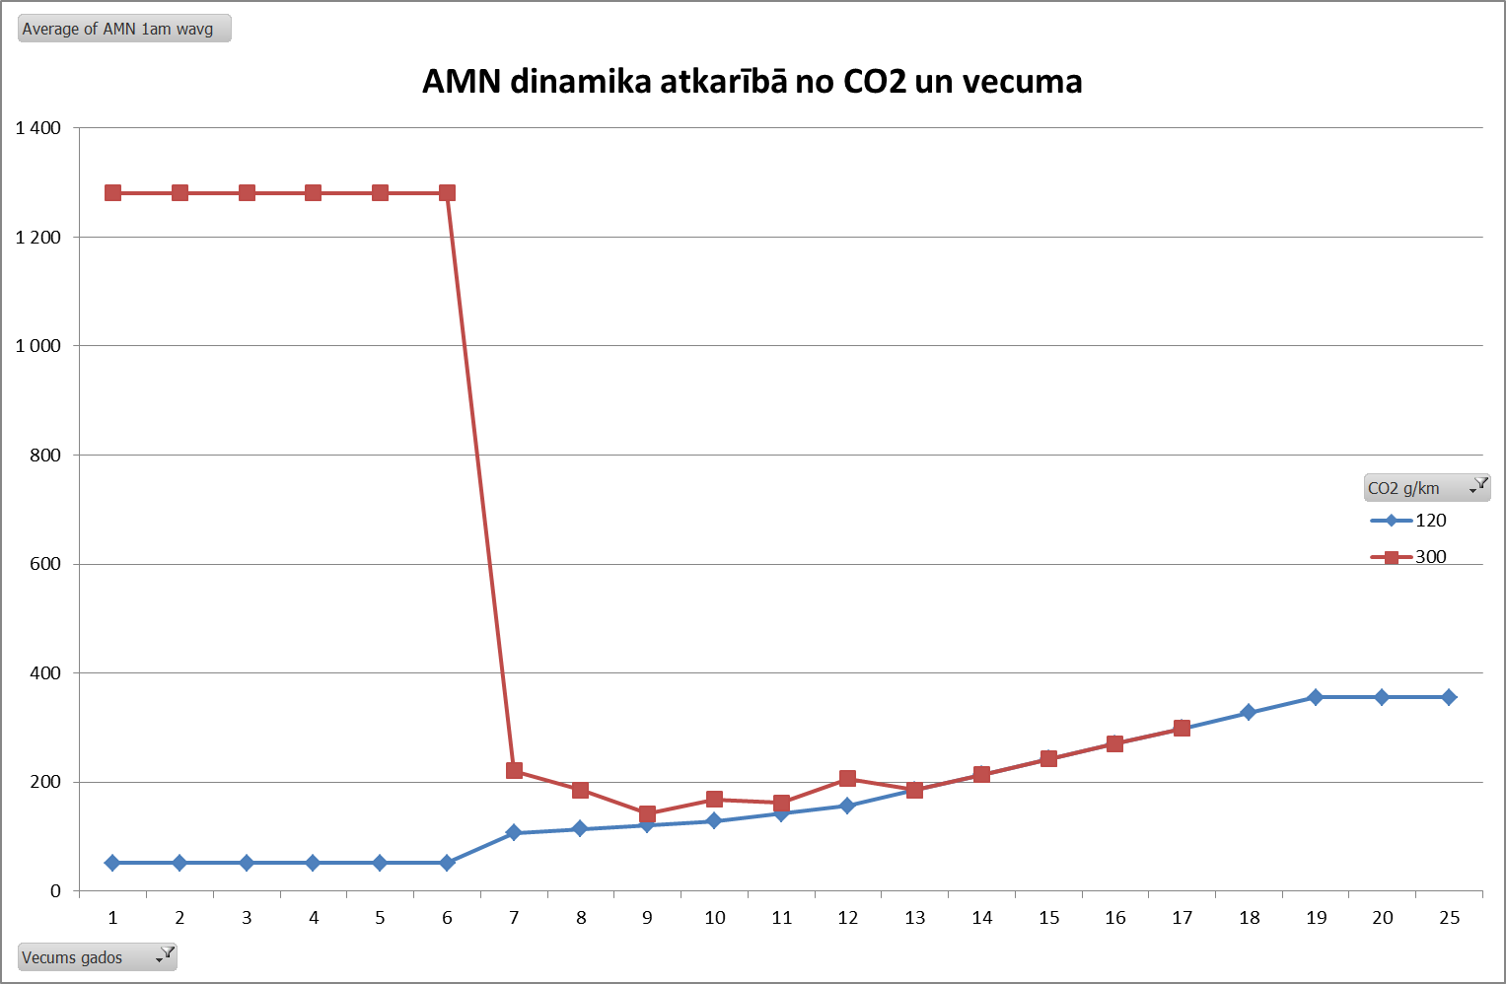
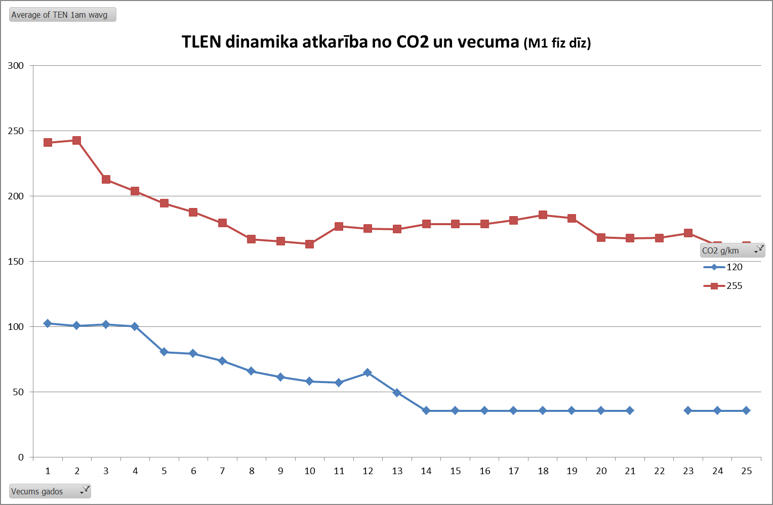
Problēmas formulējums
Satiksmes drošība
Izmešu apjoms autoparkā
Sociāli nevienlīdzīga nodokļu sistēma
Komplicēta, novecojusi, neilgtspējīga nodokļu sistēma
Mazos un vidējos uzņēmumus nemotivējoša nodokļu sistēma
VW Golf, 135g/km, 66kw, 3500,- EUR
BMW X5, 317g/km, 235kw 9500,- EUR

Slide 4
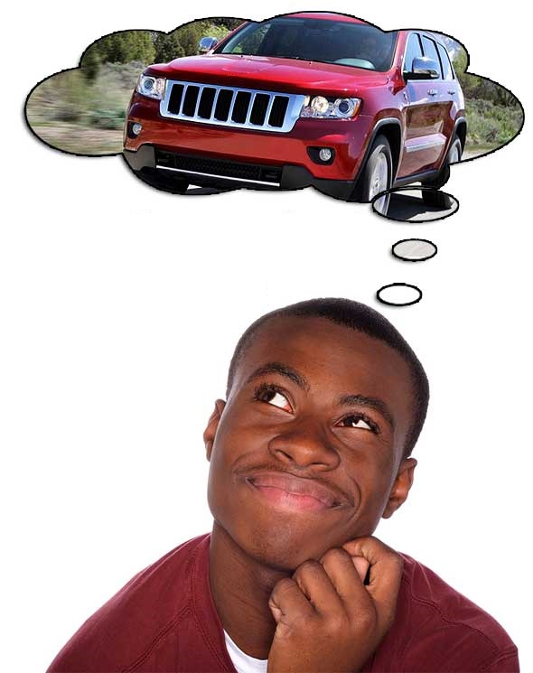
Sapnis
Kas ir auto:
Iespējams, otrais lielākais pirkums
Iespēja piepildīt savu sapni
Statusa priekšmets
Ģimenes loceklis

Slide 5
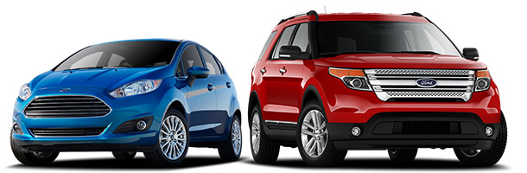
Iespējas un vēlmes
Iespējas / finanses:
Iegāde
Ekspluatācija
Vēlmes:
Zīmols (prestižs)
Automobiļa klase (komforts)
Izlaiduma gads (prestižs)
Nobraukums (par cik varēs pārdot)
Aprīkojums
Degvielas tips, patēriņš
Pārnesumkārbas veids
Cena
Krāsa
…
....
x Dzīves cikla izmaksas???
xx CO2???
Sapnis turpinās

Slide 6
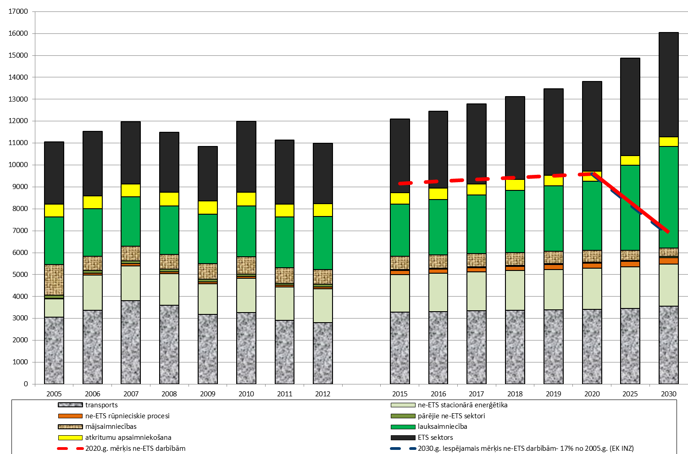
CO2 izmešu segmenti Latvjā
4.5
1.4
1.8
* VARAM prezentācijas materiāls «Emisijas un enerģētikas politika 2030»

Slide 7
Zaļš autoparks
Priekšnosacījumi un fakti
EU 10 gadu laikā CO2 samazinājums >20%
LV mini, mazā, kompaktā – 2x mazāka daļa
LV SUV – 3x lielāka daļa
Mini vs kompaktā klases CO2 +18%
Kompaktā vs SUV CO2 + 23%
1x reģistrāciju vid vecums 10 gadi
1x reģistrāciju jauni a/m tikai 20%
Autoparka nomaiņa 10-12 gadi
Lieli CO2 izmeši – 230 g/km
Lieli cieto daļiņu izmeši
Slikti kopts un remontēts
Demontētas izmešus samazinošas sistēmas
Vecums, vecuma struktūra
Klašu sadalījums
1x reģistrāciju CO2

Slide 8
Darīt vai gaidīt
Gaidīt:
Latvijas autoparks dubultosies
Lietotu automobiļu imports dominēs pār jauniem
Dominēs izteikti CO2 emitējošu a/m imports
EU regulas turpinās spiest ražotāju radīt videi draudzīgākus automobiļus
Patērētāju ieradumi Latvijā nemainīsies
Darīt:
Domāšana - no statusa priekšmeta uz pārvietošanās līdzekli
Visaptveroši atvieglojumi un priekšrocības «zaļam autoparkam»
Ēnu ekonomikas apkarošana
OCTA jādrošina ar cilvēku saistītos riskus
Pastāvīga atbalsta programma elektroauto un/vai mazu izmešu auto
Veicināt nolietotā autoparka norakstīšanu vai izvešanu ārpus LV
Plašāks skats uz nodokļiem – PVN, UVTN, UIN, IIN, TLEN, ….
Nodokļu izmaiņas harmonizēt Baltijas valstu līmenī!!!

Slide 9
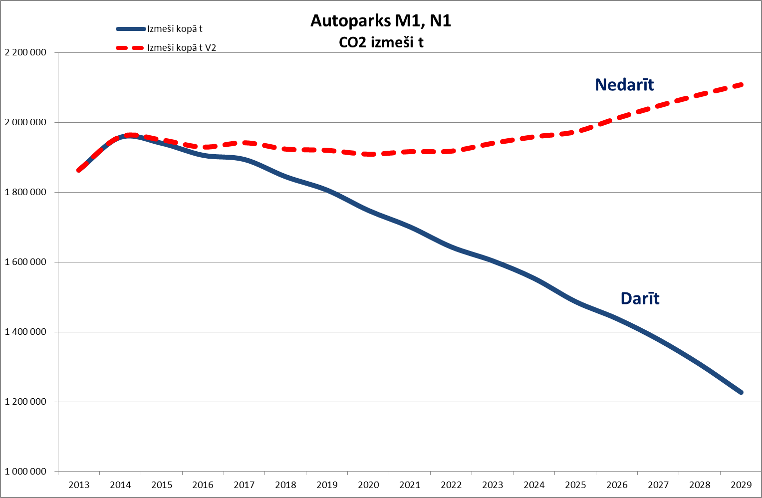
Darīt vai gaidīt
Degvielas patēriņa samazinājums vidēji 1 a/m >50%

Slide 10
Jaunais nodokļu režīms-CO2
Ietverts piedāvātajā modelī
Likmes atkarībā no izmešu grupas
Koeficients atkarībā no vecuma un izmešu grupas
Atbrīvojumi (0 likmes) zemu izmešu automobiļiem 1-6 gadā
AMN esošajā līmenī vai zemāks izmešu grupām līdz 155 g/km
TLEN esošajā līmenī vai zemāks izmešu grupām līdz 180 g/km
Tiek rekomendēts iekļaut
Malus koeficients dīzeļautomobiļiem (1.2-1.5)
Likmes ir jāpārskata 1x 3 gados atkarībā no tehnoloģiju progresa

Slide 11
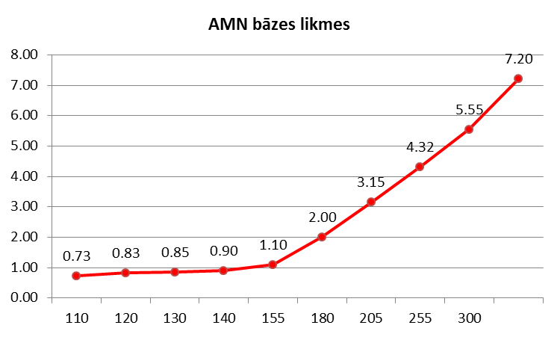
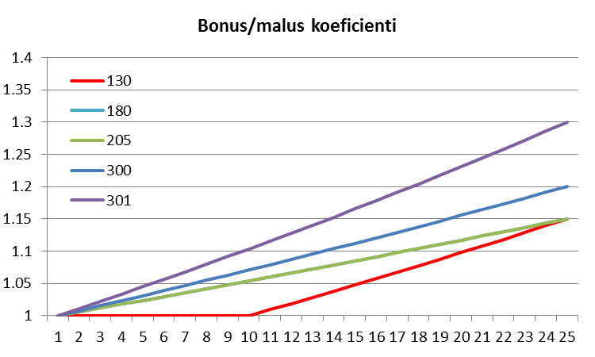
Jaunais nodokļu režīms. AMN
Vieglo a/m un motociklu nodokļa likmes (M1)

Slide 12
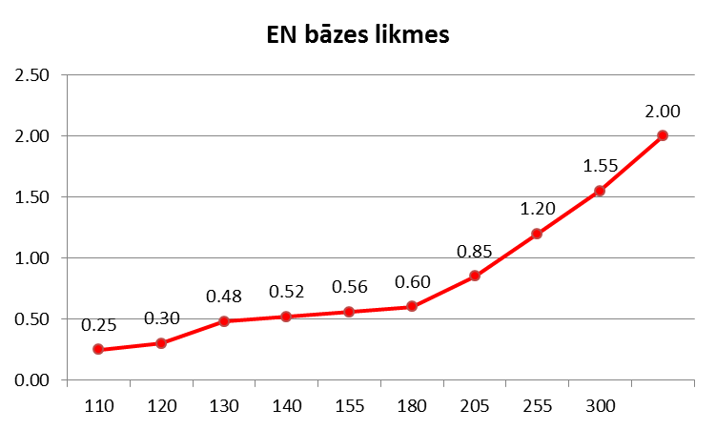
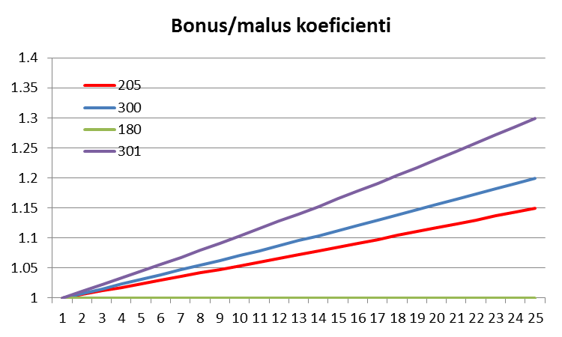
Jaunais nodokļu režīms. TLEN
Ekspluatācijas nodokļa likmes (M1, fiz. pers. dīzeļmotori)

Slide 13
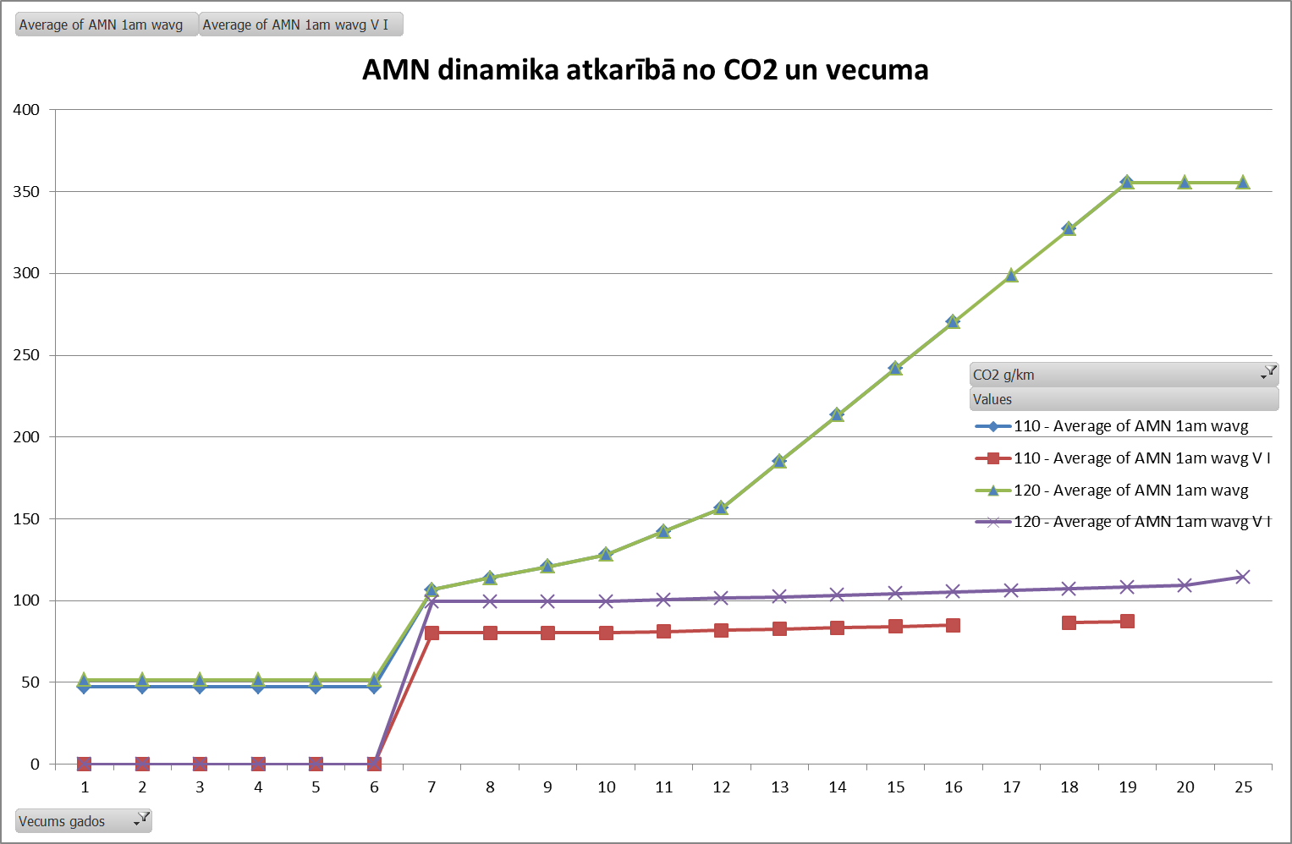
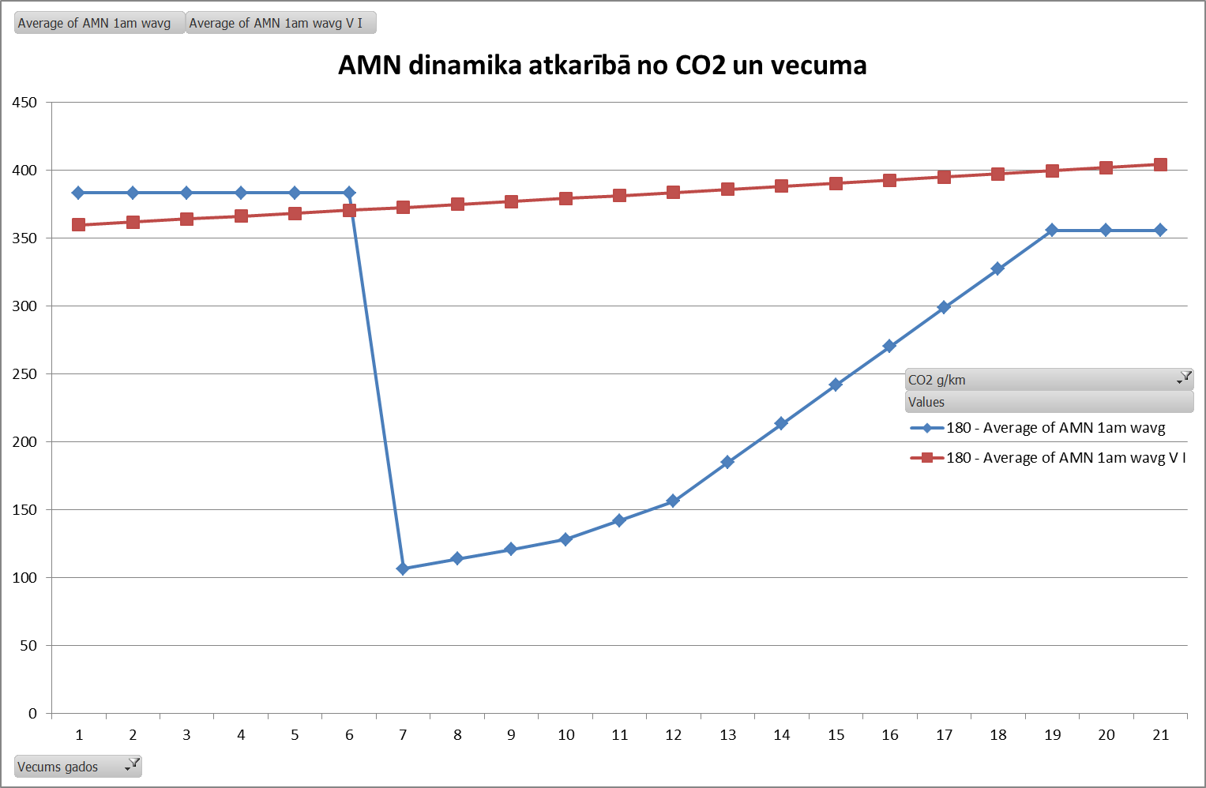
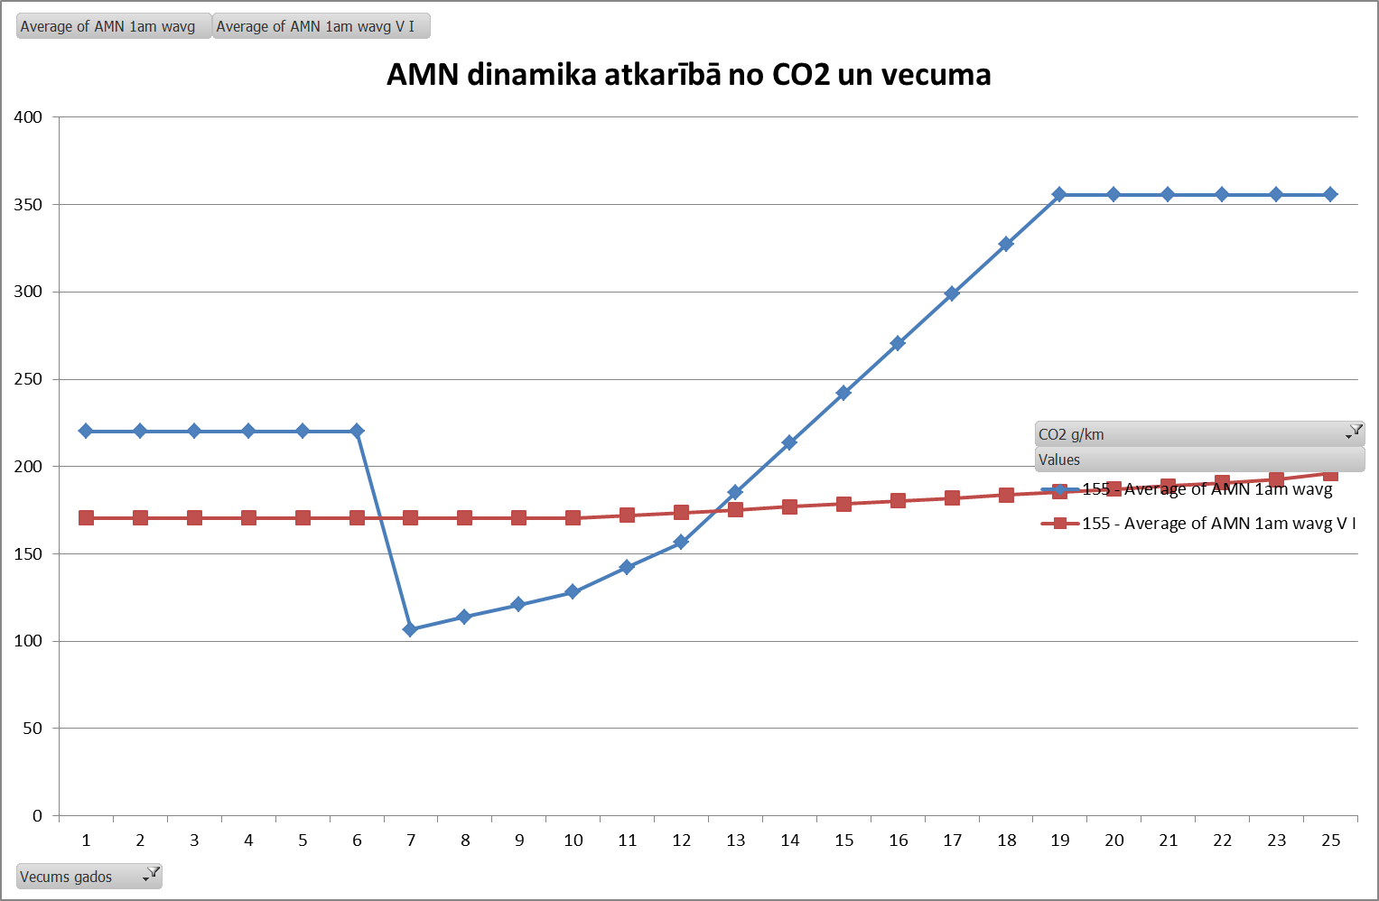
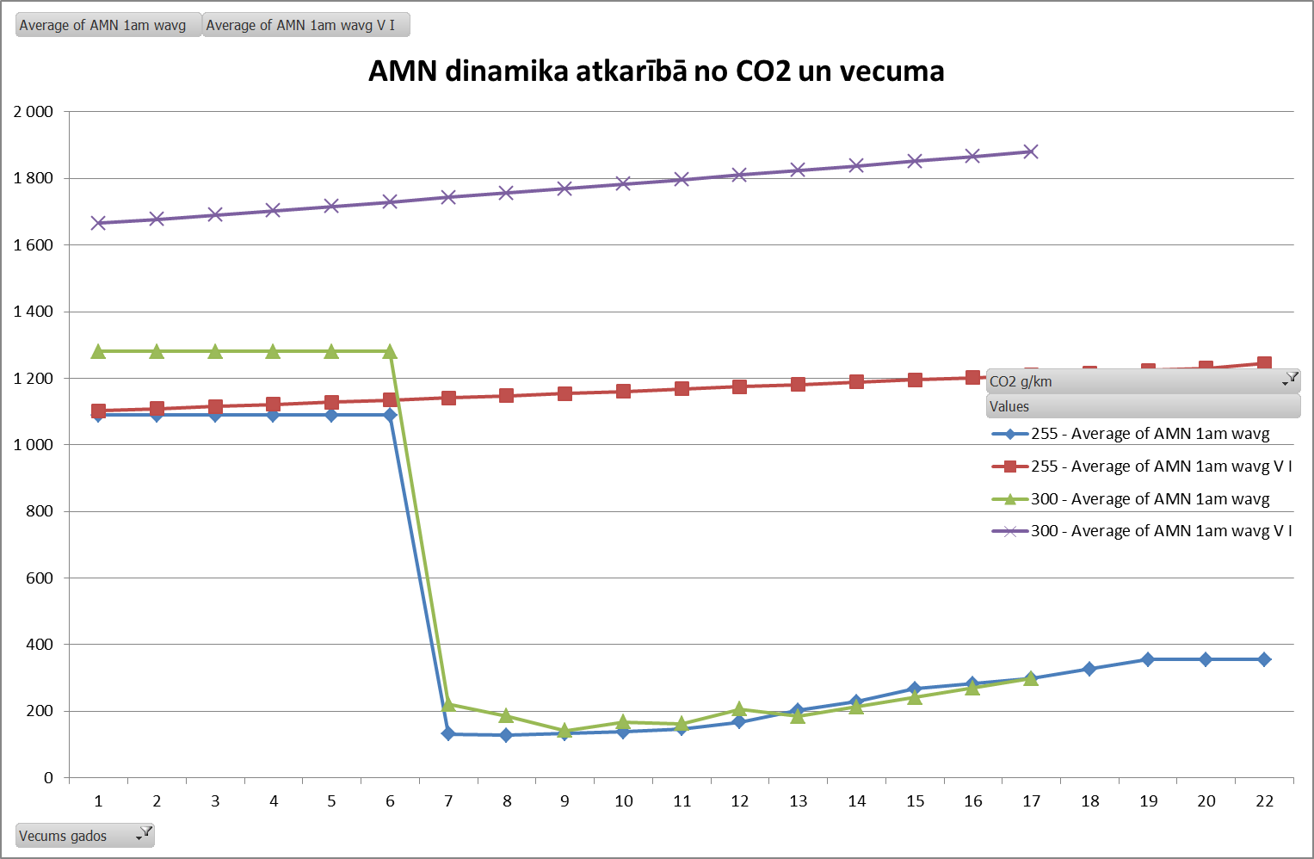
Jaunais nodokļu režīms. AMN

Slide 14
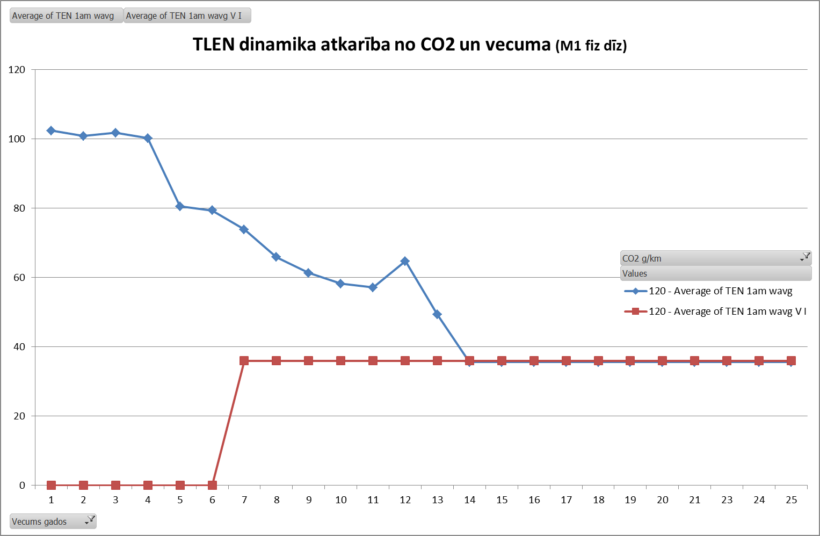
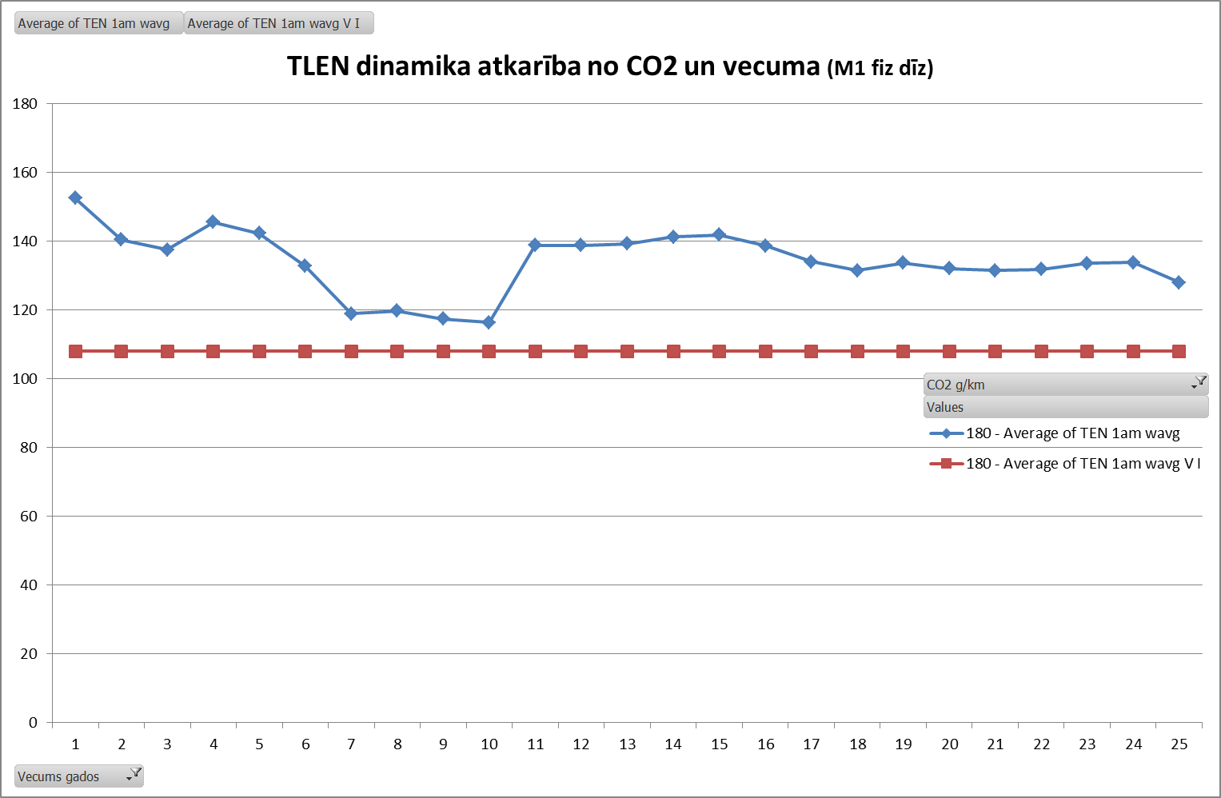
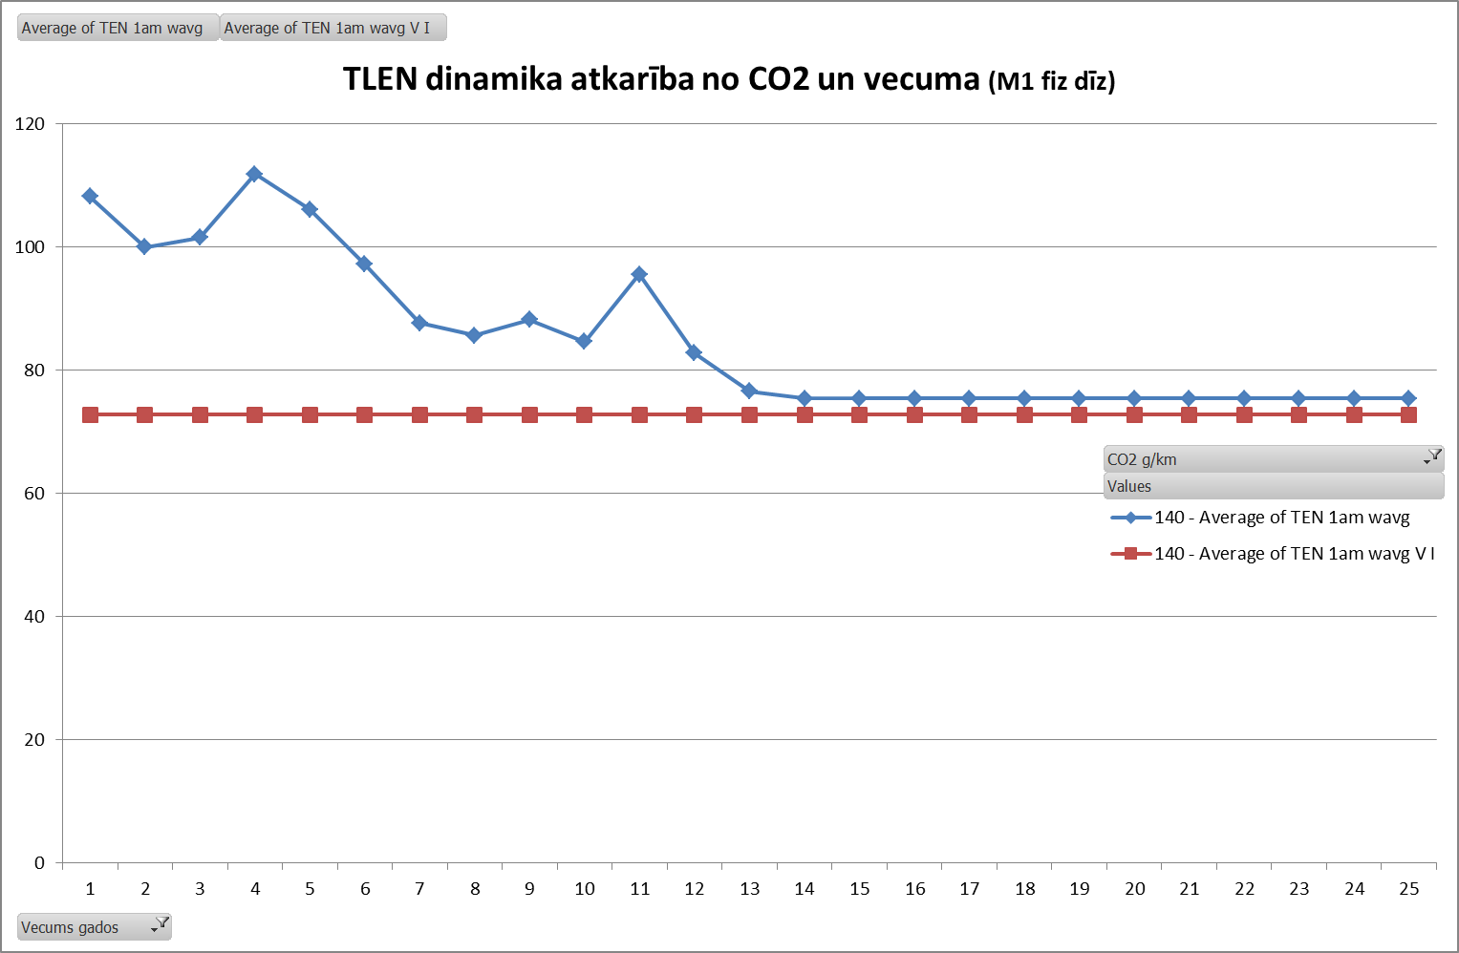
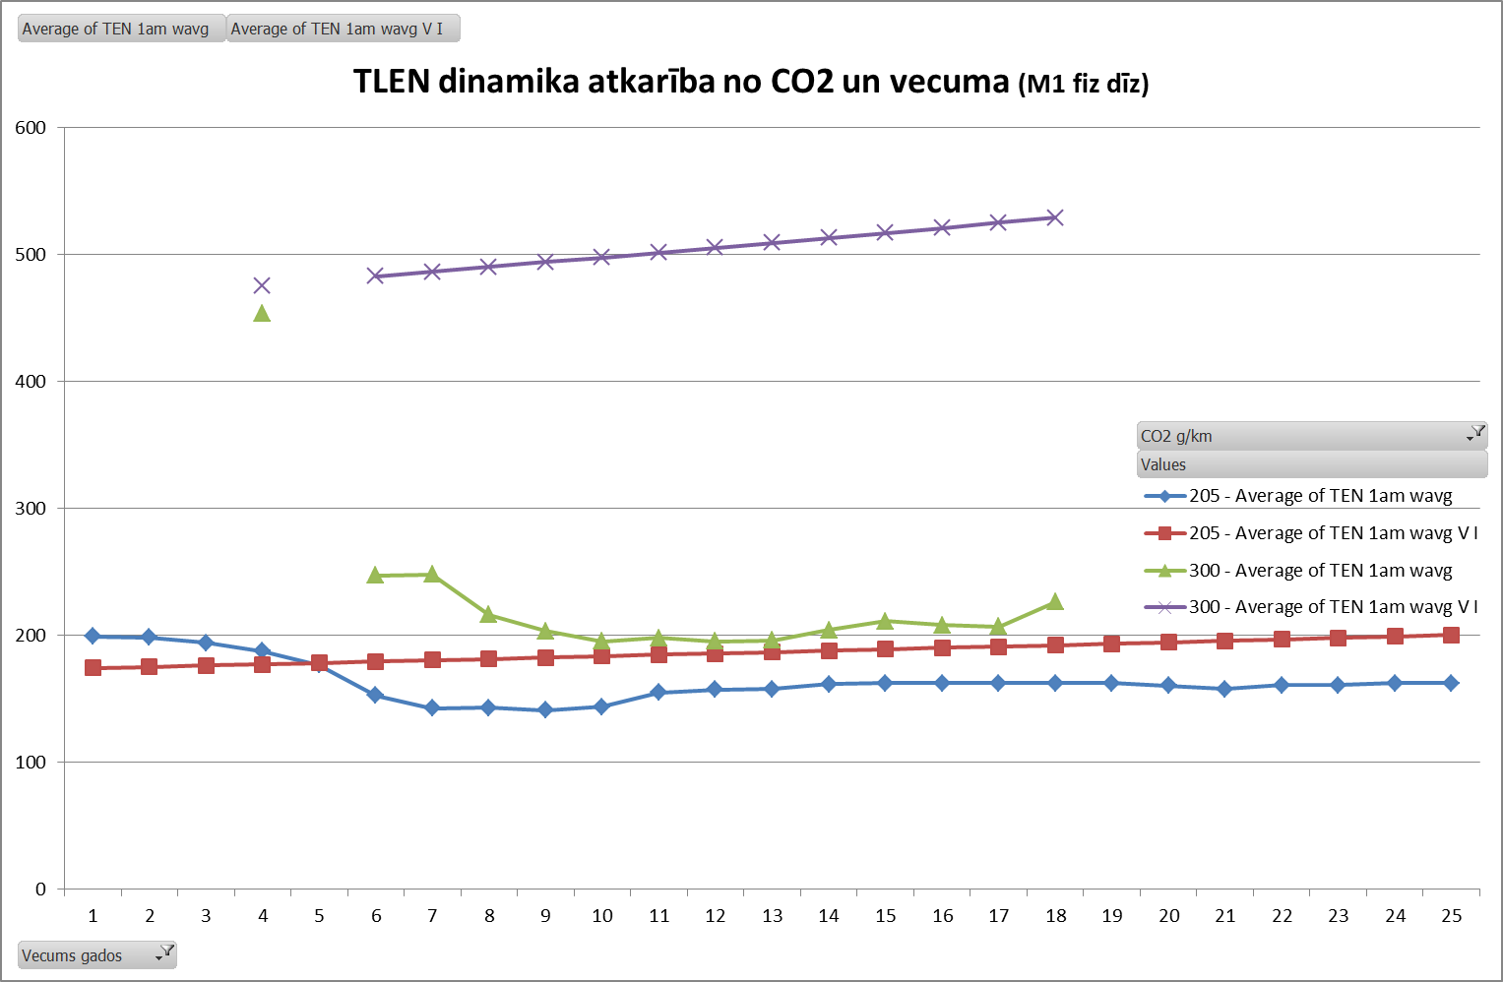
Jaunais nodokļu režīms. TLEN

Slide 15
VBI simulācija
Papildus ienākumi no dīzeļautomobiļu malus koeficienta piemērošanas:
1.2 – 10 milj
1.5 – 25 milj
Papildus ienākumi no TLEN likmju pārskatīšanas vidēju un lielu izmešu segmentos
Papildus izdevumi no 100% PVN priekšnodokļa zemu izmešu segmentiem ~3.5 milj

Slide 16
Paldies par uzmanību!
„Ilgtspējīga Latvijas autoparka nodokļu politika”
Ingus Rūtiņš, ingus.rutins@autoasociacija.lv
Rīga, 2015

